Slide 1
Prosta sieć bezprzewodowa
Łukasz Kopka, Mateusz Kowalski

Slide 2
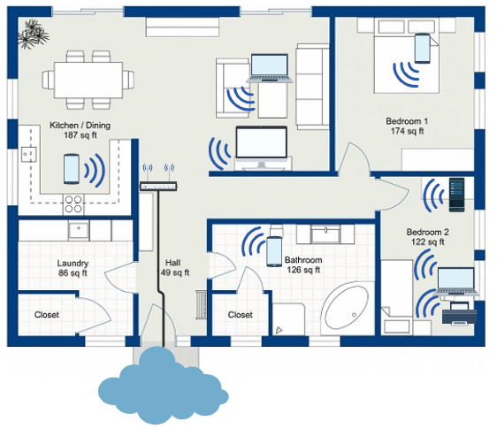
Plan sieci
Elementy sieci:
Router
Dysk sieciowy
Drukarka sieciowa
2 laptopy
3 smartphony
Telewizor z wifi

Slide 3
Implementacja sieci
Konfiguracja routera (połączenie z siecią WAN, konfiguracja sieci bezprzewodowej, ustawienie zabezpieczeń i haseł)
Połączenie drukarki i dysku sieciowego z siecią bezprzewodową oraz nadanie im statycznych adresów IP
Połączenie pozostałych urządzeń z siecią

Slide 4
Dziękujemy za uwagę
Łukasz Kopka, Mateusz Kowalski

